Slide 1
Pertemuan Ke 12
Fungsi (Function)

Slide 2
Pengertian Fungsi
Fungsi adalah bagian dari program yang dapat digunakan ulang. Hal ini bisa dicapai dengan memberi nama pada blok statemen, kemudian nama ini dapat dipanggil di manapun dalam program.
Fungsi dalam Python didefinisikan menggunakan kata kunci def. Setelah def ada nama pengenal fungsi diikut dengan parameter yang diapit oleh tanda kurung dan diakhir dengan tanda titik dua () : Baris berikutnya berupa blok fungsi yang akan dijalankan jika fungsi dipanggil.
Rumus : def variabel_fungsi() : Action

Slide 3
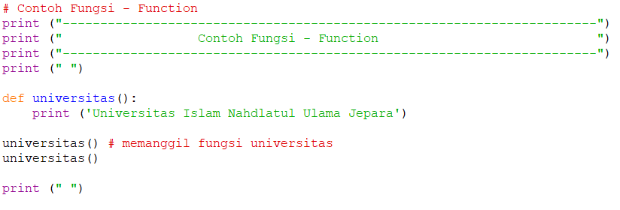
Contoh

Slide 4
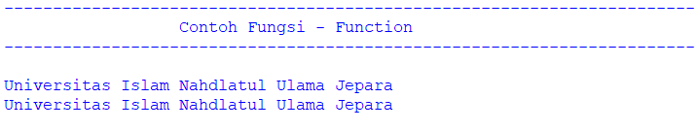
Hasilnya

Slide 5
Latihan
Buatlah program seperti pada tampilan di bawah ini dengan ketentuan :
unisnu : Universitas Islam Nahdlatul Ulama Jepara
saintek : Fakultas Sains dan Teknologi
tif : Program Studi Teknik Informatika

Slide 6
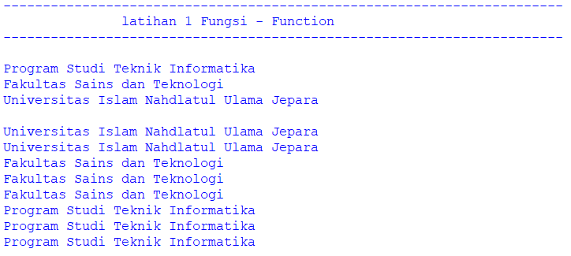
latihan :

Slide 7
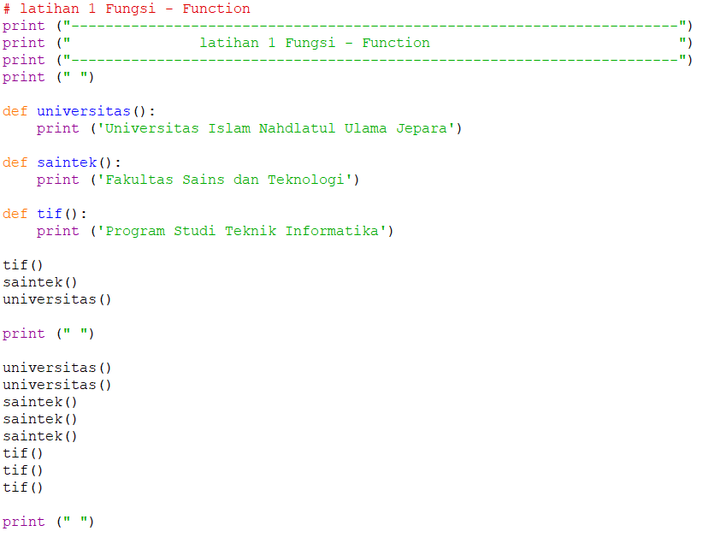
Jawaban :

Slide 8
Fungsi Parameter
Fungsi dapat membaca parameter, parameter adalah nilai yang disediakan kepada fungsi, dimana nilai ini akan menentukan output yang akan dihasilkan fungsi.
Parameter dikirim dalam tanda kurung saat pemanggilan fungsi. Nilai parameter saat pemanggilan fungsi dinamakan argument.
Rumus : def variabel_fungsi(…..) : Action

Slide 9
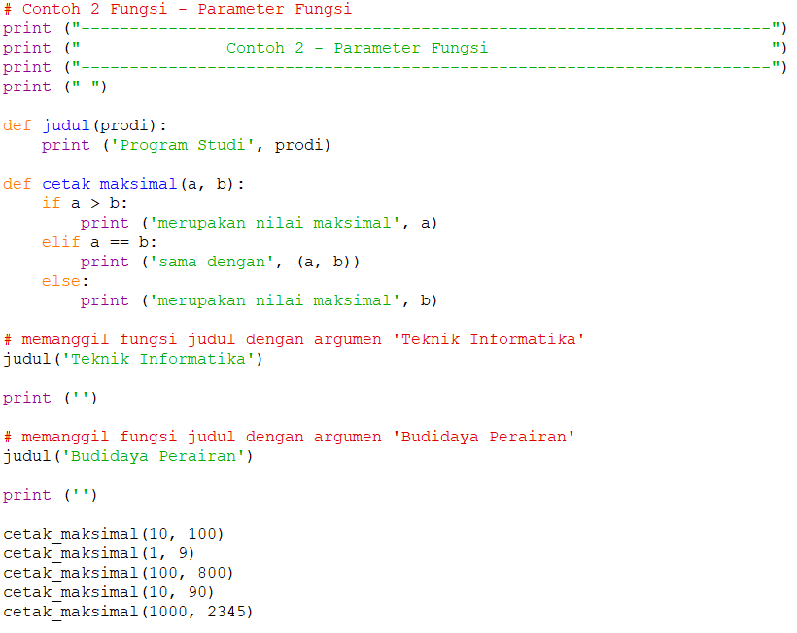
Contoh

Slide 10
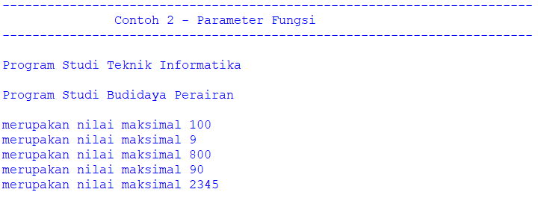

Slide 11
Latihan
Buatlah program seperti pada tampilan di bawah ini dengan ketentuan :
- menggunakan def
- menggunakan raw input
- menggunakan while
- menggunakan if
- menggunakan break

Slide 12
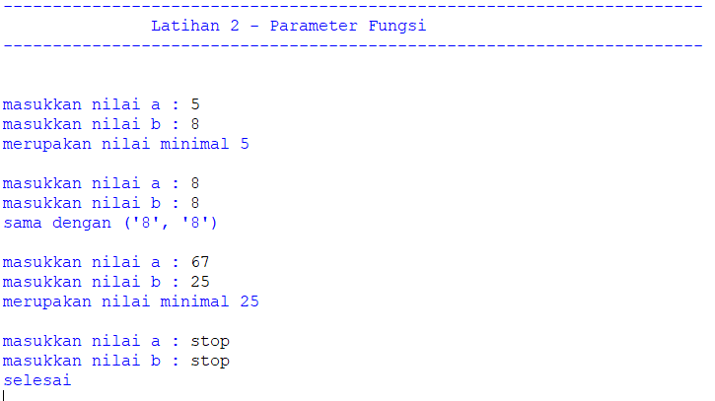
Latihan

Slide 13
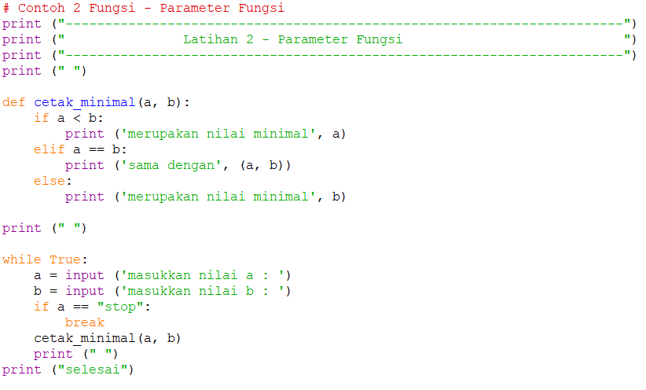
Jawab

Slide 14
Variabel Lokal
Jika ada variabel yang dideklarasikan didalam blok fungsi, variabel ini tidak ada kaitannya dengan variabel lain dengan nama yang sama diluar fungsi, dengan kata lain nama varabel hanya lokal untuk fungsi. Hal ini disebut juga scope variabel.

Slide 15
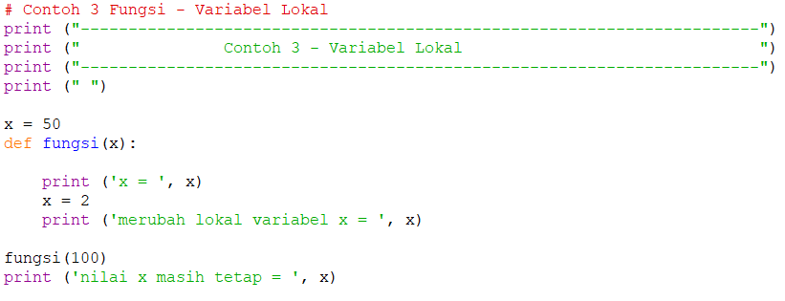
Contoh :

Slide 16
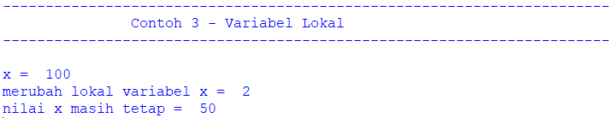

Slide 17
Penggunaan Statemen Global
Dalam blok fungsi kita dapat mengakses variabel diluar fungsi, akses ini terbatas hanya akses baca. Jika blok fungsi ingin menulis variabel diluar fungsi anda dapat menggunaan statemen global.

Slide 18
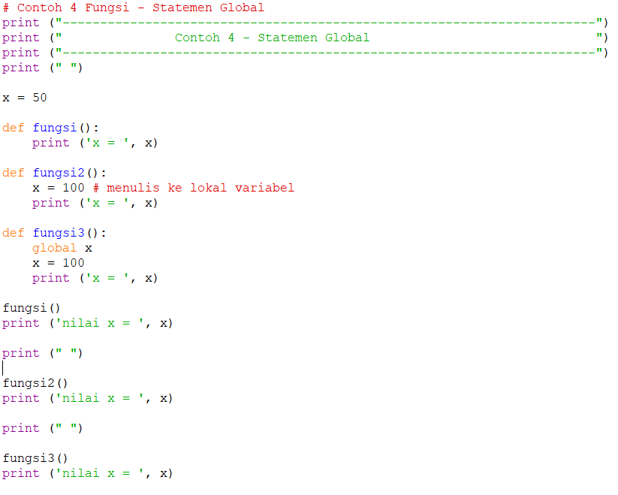
Contoh :

Slide 19
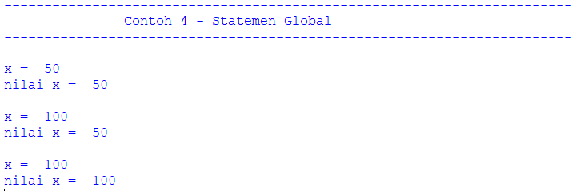

Slide 20
Nilai Argumen Default
Untuk beberapa fungsi yang ingin menyediakan paramater opsional dan menggunakan nilai default jika pengguna tidak menyediakan argumen saat fungsi dipanggil. Anda bisa menspesifikasikan nilai default dengan tanda sama dengan
( = ) setelah nama parameter.

Slide 21
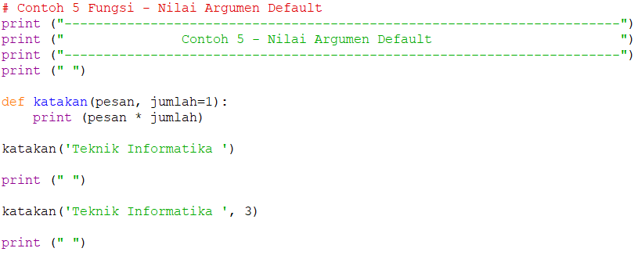
Contoh :

Slide 22
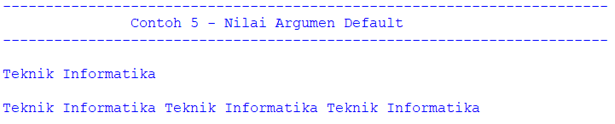

Slide 23
Keyword Argumen
Jika anda membuat fungsi dengan banyak parameter dan anda hanya ingin menspesifikasikan sebagian, anda dapat menggunakan keyword argumen. Kita menggunakan nama (keyword) melainkan posisi (argumen posisi, normal pemanggilan).

Slide 24
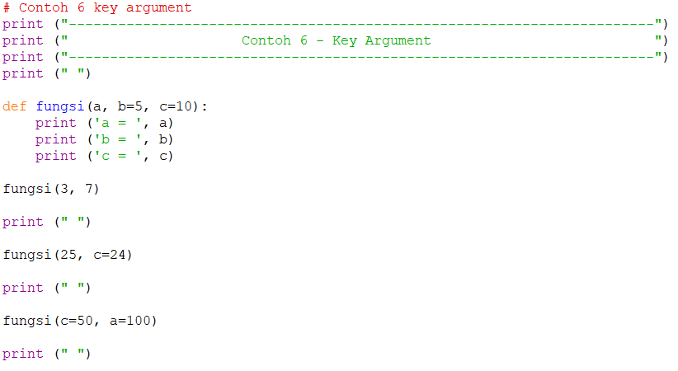
Contoh :

Slide 25
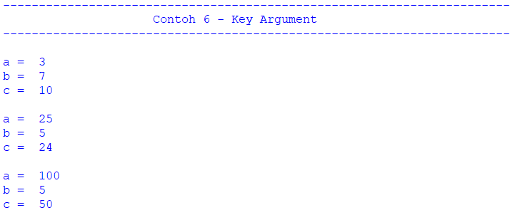

Slide 26
SEKIAN TERIMA KASIH

